Slide 1


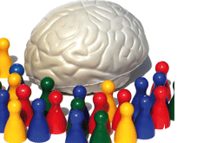
L’Accident Vasculaire Cérébral
Dr G Rodier, Unité Neuro-vasculaire, CH Annecy Genevois
Présenté par Philippe Levasseur, Président France AVC 74 et Marie-Claude Levasseur,Pharmacien

Slide 2
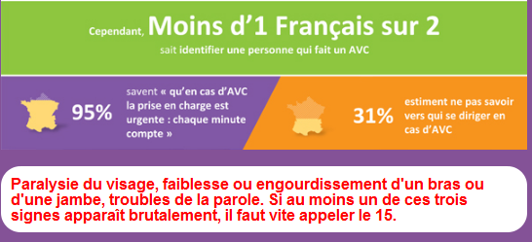
SONDAGE IPSOS
Sondage IPSOS réalisé du 31 Juillet au 29 Août 2013 auprès de 1 018 Français âgés de 18 ans et plus interrogés par Internet constituant un échantillon nationalreprésentatif, selon la méthode des quotas de sexe, âge, région, catégorie d'agglomération et profession du chef de famille (Sources INSEE).

Slide 3
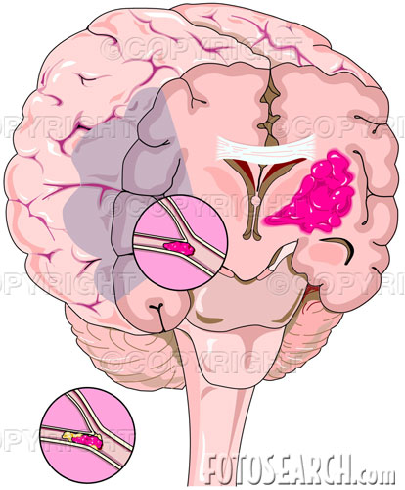
Qu’est – ce qu’un AVC ?
C’est un accident vasculaire cérébral
Une destruction d’une partie du cerveau secondaire
à une artère qui se bouche ischémie (4/5)
ou à une artère qui se rompt
  hémorragie (1/5)

Slide 4
C’est une affection fréquente
Environ 150 000 personnes / an en France et 1200 en Haute-Savoie sont victimes d’un AVC
1 AVC toutes les 4 minutes en France
1 AVC toutes les 2 secondes dans le monde
Tous les âges sont concernés…
25 % de ces victimes sont âgées de moins de 65 ans et 30% ont plus de 80 ans .
La tendance naturelle est à l’augmentation
Poids financier considérable : dépenses sanitaires et médico-sociales annuelles estimées à 8,4 milliards d’euros.
Source : La prévention et la prise en charge des AVC en France, rapport du Dr E. Ferry-Lemonnier, 2010

Slide 5
C’est une affection grave
40 000 décès / an, 3e cause de mortalité en France :
Risque de récidive d’AVC à 5 ans : entre 30 et 50 %.
Première cause de handicap acquis non traumatique de l’adulte : 30 000 patients gardent des séquelles lourdes à un an.
Deuxième cause de démence
Première cause de mortalité chez la femme
Source : La prévention et la prise en charge des AVC en France, rapport du Dr E. Ferry-Lemonnier, 2010

Slide 6

Quelles sont les conséquences?
Les signes cliniques apparaissent de façon soudaine
en quelques secondes.
Même s’ils ne durent que quelques minutes, ils doivent alerter
Les signes qui doivent alerter

Slide 7

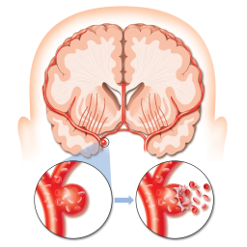
Troubles moteurs (hémiplégie) et de la sensibilité:
faiblesse musculaire d’une moitié du corps (visage, bras,
jambe), sensation d’engourdissement
Difficultés d’élocution: incapacité de trouver les mots,
incapacité de comprendre même les questions simples,
difficultés à articuler, phrases incompréhensibles
Troubles visuels: brève perte de la vue d’un oeil, image
double
Troubles de l’équilibre: sensation de vertiges, impression d’être comme sur un bateau, etc.
Maux de tête inhabituels, persistants et ne répondant
pas au traitement antidouleur.

Slide 8
AIT= déficit neurologique durant moins d’une heure
Risque d’AVC
  48H 2-5%
  1 mois 5-10%
  1 an 10-20%
15-30% des AVC sont précédés d’AIT
  La majorité des AIT surviennent le jour même ou ds les 2 jours précédents l’AIC
  Rothwell et Warlow Neurology 2005
BILAN en URGENCE
SI AIT RECENT (<1 mois)
Notes:
Au cours des dernières années, plusieurs études ont montrées que le risque d’AVC après un AIT est particulièrement élevé dans les jours qui suivent l’AIT: 5% à 48 heures…
Ces chiffres ne concernent que les patients qui ont consultés pour un AIT; Or, de nombreux patients ne consultent pas pour cette symptomatologie en apparence bénigne et rapidement résolutive
Une autre approche est d’évaluer chez les patients ayant un AVC le délai entre cet infarctus et un eventuel AIT.
Rothwell et Warlow 2005 l’AIC était survenu le jour de l’AIT ds 17%, la veille ds 9%, ds les 7 jours précédents ds 43%. Chez les patients ayant eu un AIT ds les 14 jours précedents, le délai était < 48 H ds la majorité des cas.

Slide 9
Que faire?

Slide 10

Prise en charge : « Time is brain »
Réflexe = Appel centre 15

Slide 11
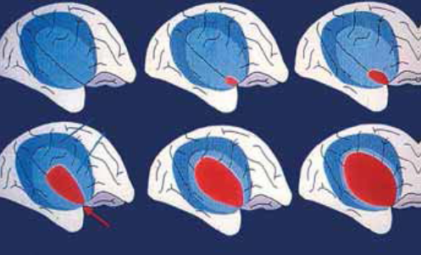
Toute minute perdue = 2 millions de neurones détruits!
15mn
1 mn
30 mn
3h
2h
1h

Slide 12
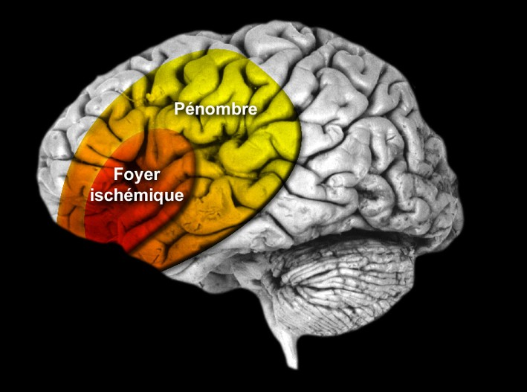
« TIME IS BRAIN »
1 minute =
- 2 millions de neurones
- 14 milliards de synapses
- 12 km de fibres myélinisées
Recanaliser le plus vite possible
Saver J., Stroke 2006

Slide 13
1/ Hospitalisation en Unité Neurovasculaire (UNV)
Réduction de 20% de mortalité/handicap
Unité regroupant des lits avec une équipe dédiée à la prise en charge des AVC
  lits de soins intensifs : prise en charge initiale des AVC/AIT aigus (< 24h) +/- thrombolyse
  lits post-aigus

Slide 14
Spécificité des soins intensifs neurovasculaires
1 IDE + 1 AS pour 4 lits
Surveillance scope multiparamétrique :
  Troubles du rythme cardiaque (cardiopathies emboligènes ++)
  SaO2 : oxygénothérapie, dépistage SAS
  Surveillance TA horaire
Surveillance neurologique : score NIHSS horaire, alerte en cas d’aggravation
Prévention complications :
  Dépistage systématique des troubles de déglutition avant toute réalimentation, réalimentation précoce (texture adaptée, SNG si nécessaire)
  Evaluation risque escarre, mise en place de matelas à air, mobilisation fréquente
  Positionnement : repos lit strict avant réalisation ETSA (+++ AIT et AVC mineurs)
Rééducation précoce (orthophonie, kinésithérapie, ergothérapie, neuropsychologie)
Prise en charge psychologique des patients (et familles)

Slide 15
Bénéfice de la thrombolyse en cas d’infarctus cérébral
    Réduction 40% mortalité/handicap,
    Risque Hémorragique x 3,5

Slide 16
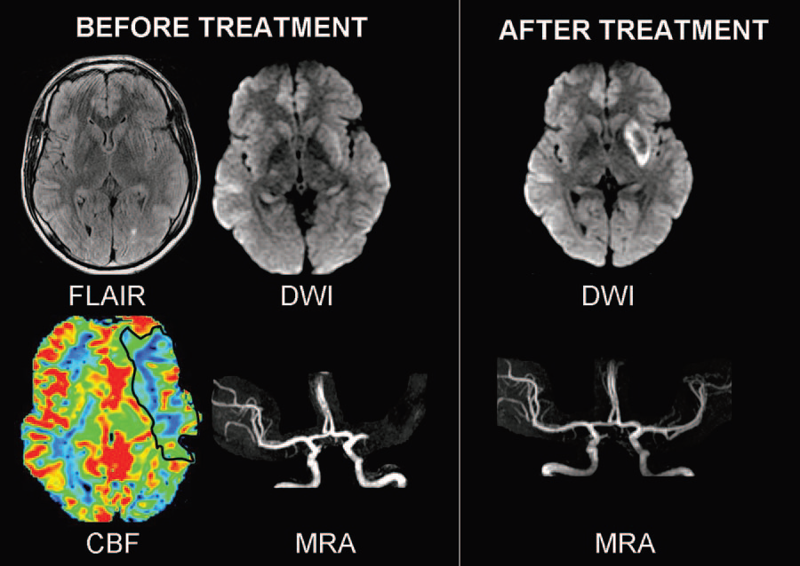
Délai maxi4h30

Slide 17
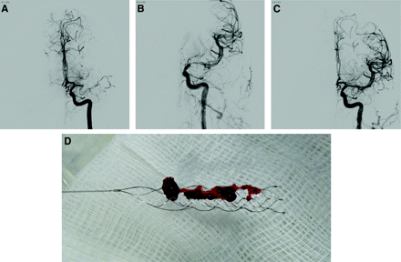
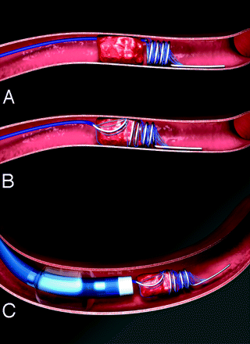
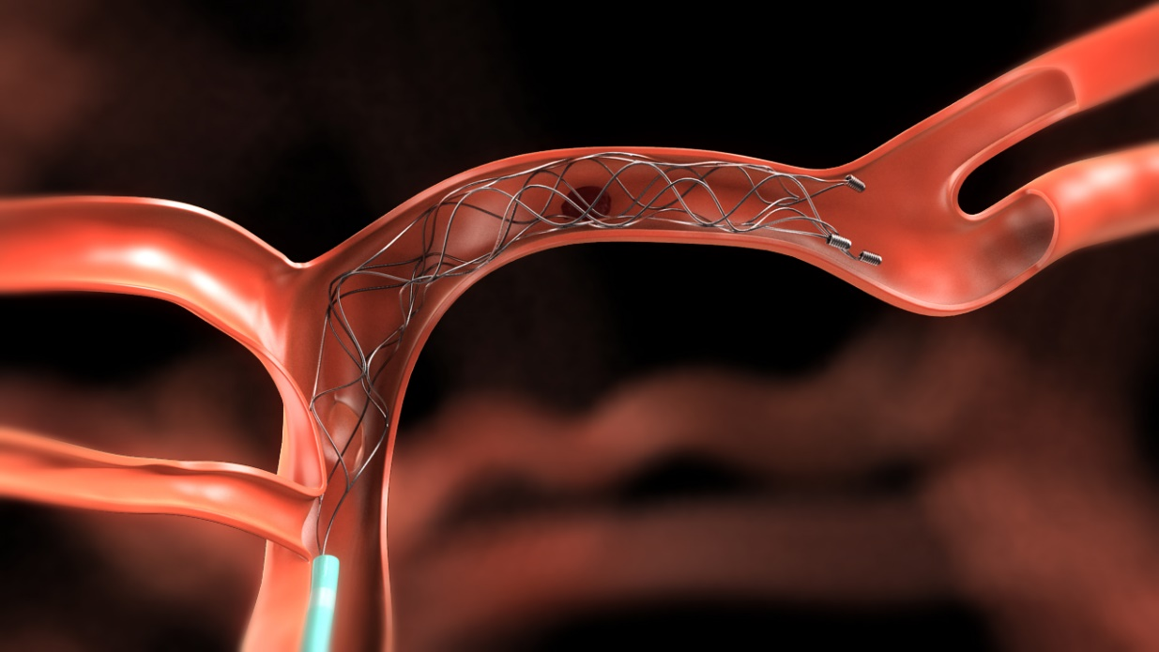
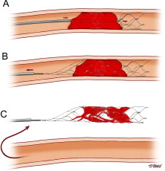
la Thrombectomie

Slide 18
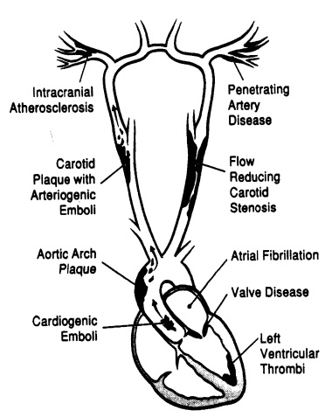
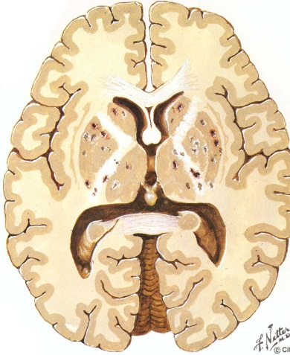
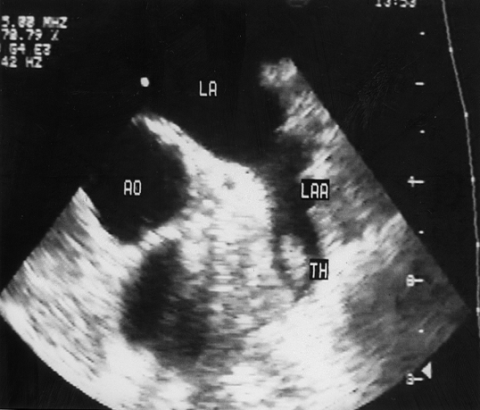
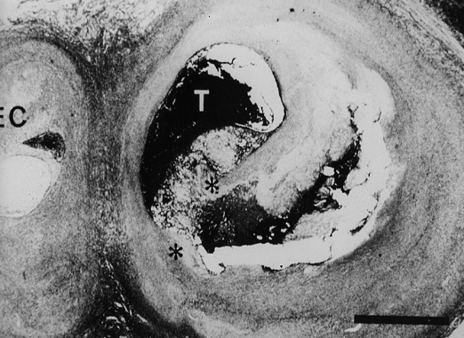
AVC ischémique
25%
20%
20%
5%
30%
Petit infarctus
profond (lacune)
Embolie
d'origine cardiaque
Athérosclérose
sténose > 50%
Autres causes
Cause inconnue
Notes:
Il y a aussi une grande hétérogénéité des infarctus cérébraux avec de multiples mécanismes physiopathologiques.
L’athérome des artères à distribution céphalique est responsible d’environ 25% des cas des AVC ischémiques, la localisation carotidienne étant nettement prédominante. Les 2 autres causes majeures sont la maladie des petites artères et les CE.
De nombreuses autres affections peuvent être responsables d’un AIC comme les dissections artérielles qui constituent la première cause chez l’adulte jeune.
Le diagnostic d’infarctus d’origine carotidienen est clinique et systématiquement confirmé par l’imagerie cérébrale.

Slide 19
Après l’AVC
60% des patients vont garder des séquelles

Slide 20
Les Facteurs de risque
Âge-sexe-antécédents personnels et familiaux
HTA : le risque est X4
Hypercholestérolémie
Diabète
Sédentarité
Maladies cardiaques (fibrillation auriculaire)
Anomalies de la coagulation
Syndrome d’apnée du sommeil
Éthylisme
Tabac;Tabac- cannabis,
Tabac+pilule+migraine x20
Stress

Slide 21
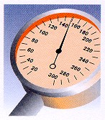
1- L’hypertension artérielle
TA < 140/90 mmHg

Slide 22
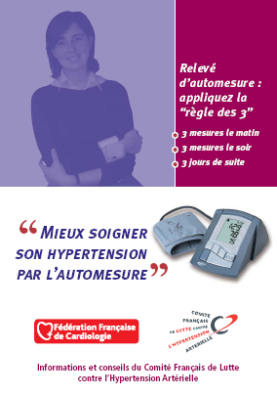

Slide 23
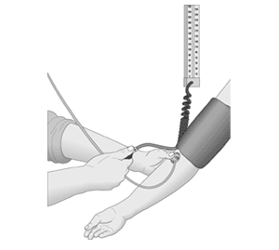

Ce que vous pouvez faire
Faire prendre régulièrement la tension
Perdre du poids s’il est excessif
Réduire le sel dans l’alimentation
Limiter la consommation d’alcool
Avoir une activité physique régulière
Prendre régulièrement des médicaments anti-hypertenseurs
Arrêter de fumer

Slide 24

2- Le diabète
Ce que vous pouvez faire
  Changer les habitudes alimentaires
  Contrôler le poids
  Pratiquer une activité physique
  Médicaments anti-diabétiques

Slide 25
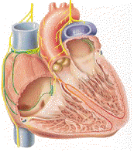
3- La maladie cardiaque
Traiter une maladie des artères coronaires
Traiter des troubles du rythme cardiaque: la fibrillation auriculaire

Slide 26

4- Le tabac …

Slide 27

4- Le tabac et le cannabis !

Slide 28
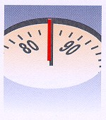
5- L’excès de poids
Augmente la tension
Favorise le diabète
Augmente les triglycérides
Attention à la graisse abdominale!

Slide 29

Ce que vous pouvez faire
Régime
Activité physique

Slide 30
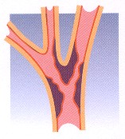
6- Elévation des lipides sanguins
Elévation du mauvais cholestérol (LDL) et des triglycérides
→ athérosclérose

Slide 31
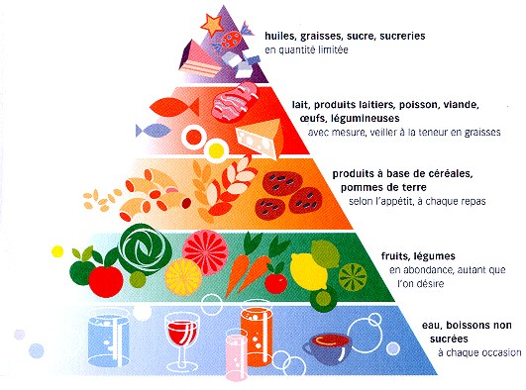
Ce que vous pouvez faire
Régime :
  Acides gras insaturés
Traitement hypocholestérolémiant

Slide 32
LIPIDES
Recommandations
Un traitement par statine est recommandé pour les patients avec un infarctus cérébral ou un AIT non-cardio-embolique et un LDL-cholestérol ≥ 1g/l.
Pour les infarctus cérébraux ou AIT cardio-emboliques, le bénéfice des statines n’a pas été spécifiquement étudié.
La cible de LDL-cholestérol recommandée est < 1g/l
Un traitement par statine peut être envisagé chez les patients avec un LDL-cholestérol < 1 g/l et un infarctus cérébral ou un AIT d’origine athéroscléreuse prouvée.

Slide 33

7- Sédentarité

Slide 34

Ce que vous pouvez faire
30 minutes d’exercice quotidien d’intensité moyenne

Slide 35

8- Alcool
Ce que vous pouvez faire
Supprimer ou limiter à un ou deux verres de vin par jour

Slide 36
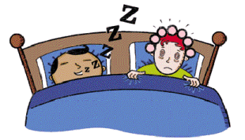
9- Syndrome d’apnée du sommeil
Augmente la TA
Augmente le risque vasculaire

Slide 37
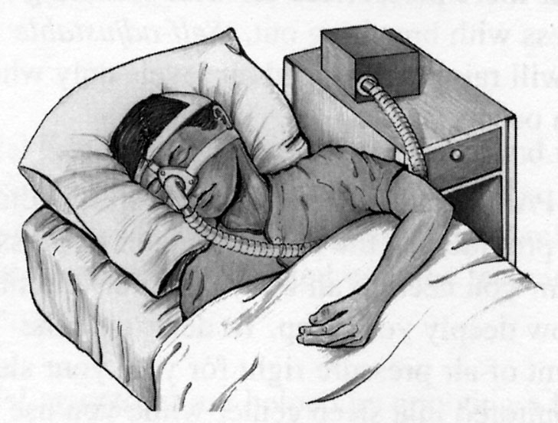
Ce que vous pouvez faire
Consulter un centre de dépistage du syndrome d’apnée du sommeil

Slide 38

10- Le stress
Favorise l’hypertension artérielle, le tabagisme, l’excès de poids

Slide 39
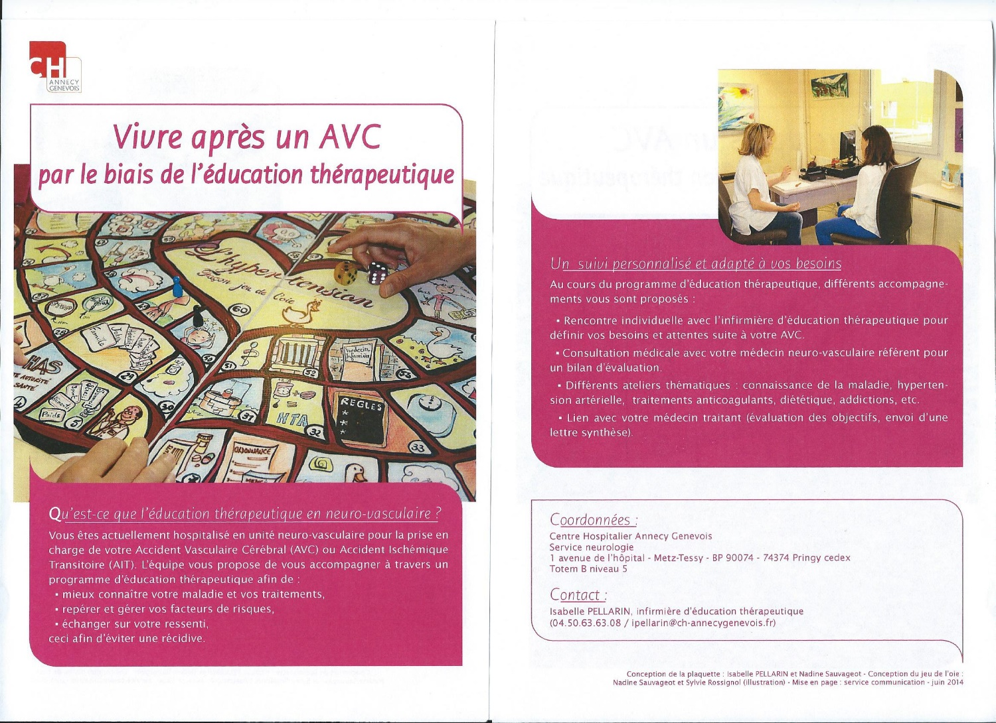

Slide 40
Prise en charge : « Time is brain »
Réflexe = Appel centre 15

Slide 41
améliorer la connaissance, le diagnostic et les thérapeutiques relatives aux AVC
apporter aide et soutien aux patients et à leur entourage.
Parce que l’AVC ne doit plus être une fatalité, nous avons besoin de vous !

Slide 42
Président: Philippe Levasseur
Vice-président: Dr Gilles Rodier
Secrétaire générale: Marie-Claude Levasseur
Trésorière: Michèle Alayrangues
FRANCE AVC 74
34 allée de la grosse pierre 74940 Annecy Le Vieux
courriel : franceavc74@orange.fr ;
site internet : www.france-avc.com

Slide 43
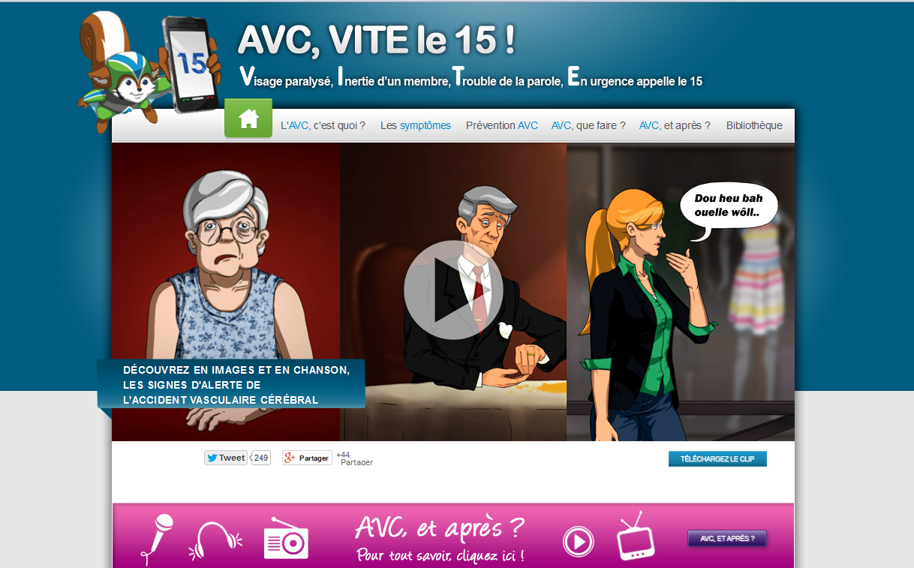

Slide 44


